Slide 1
DSI – Incontro con LNS e Sezione di Catania 2022

Slide 2
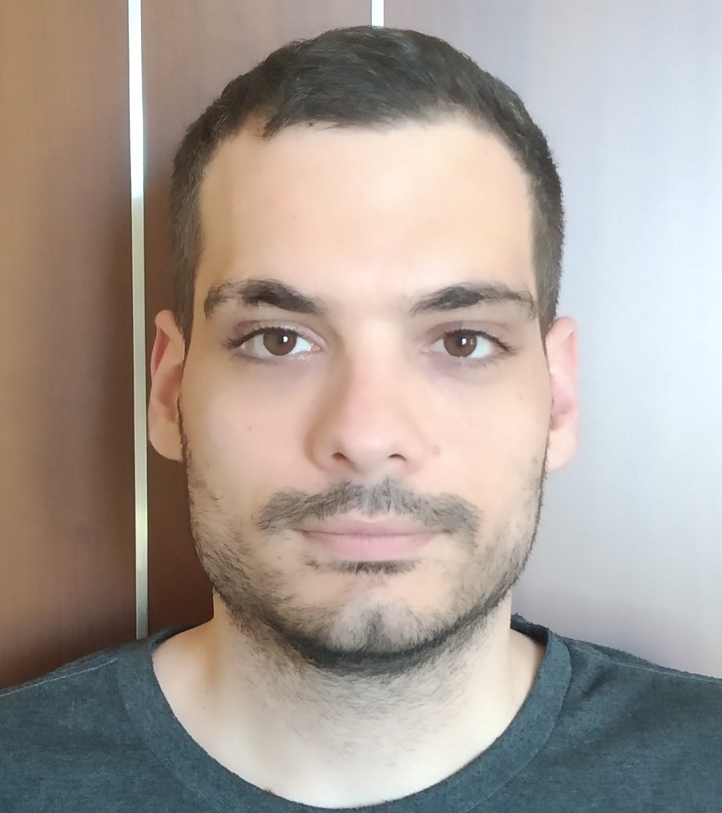
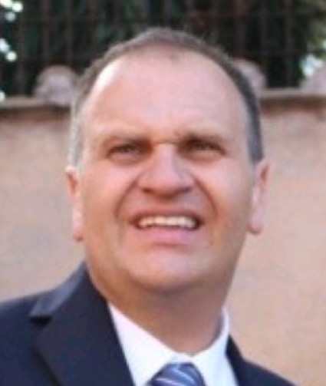
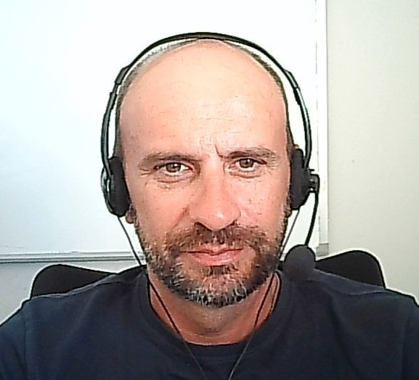
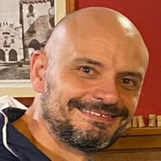
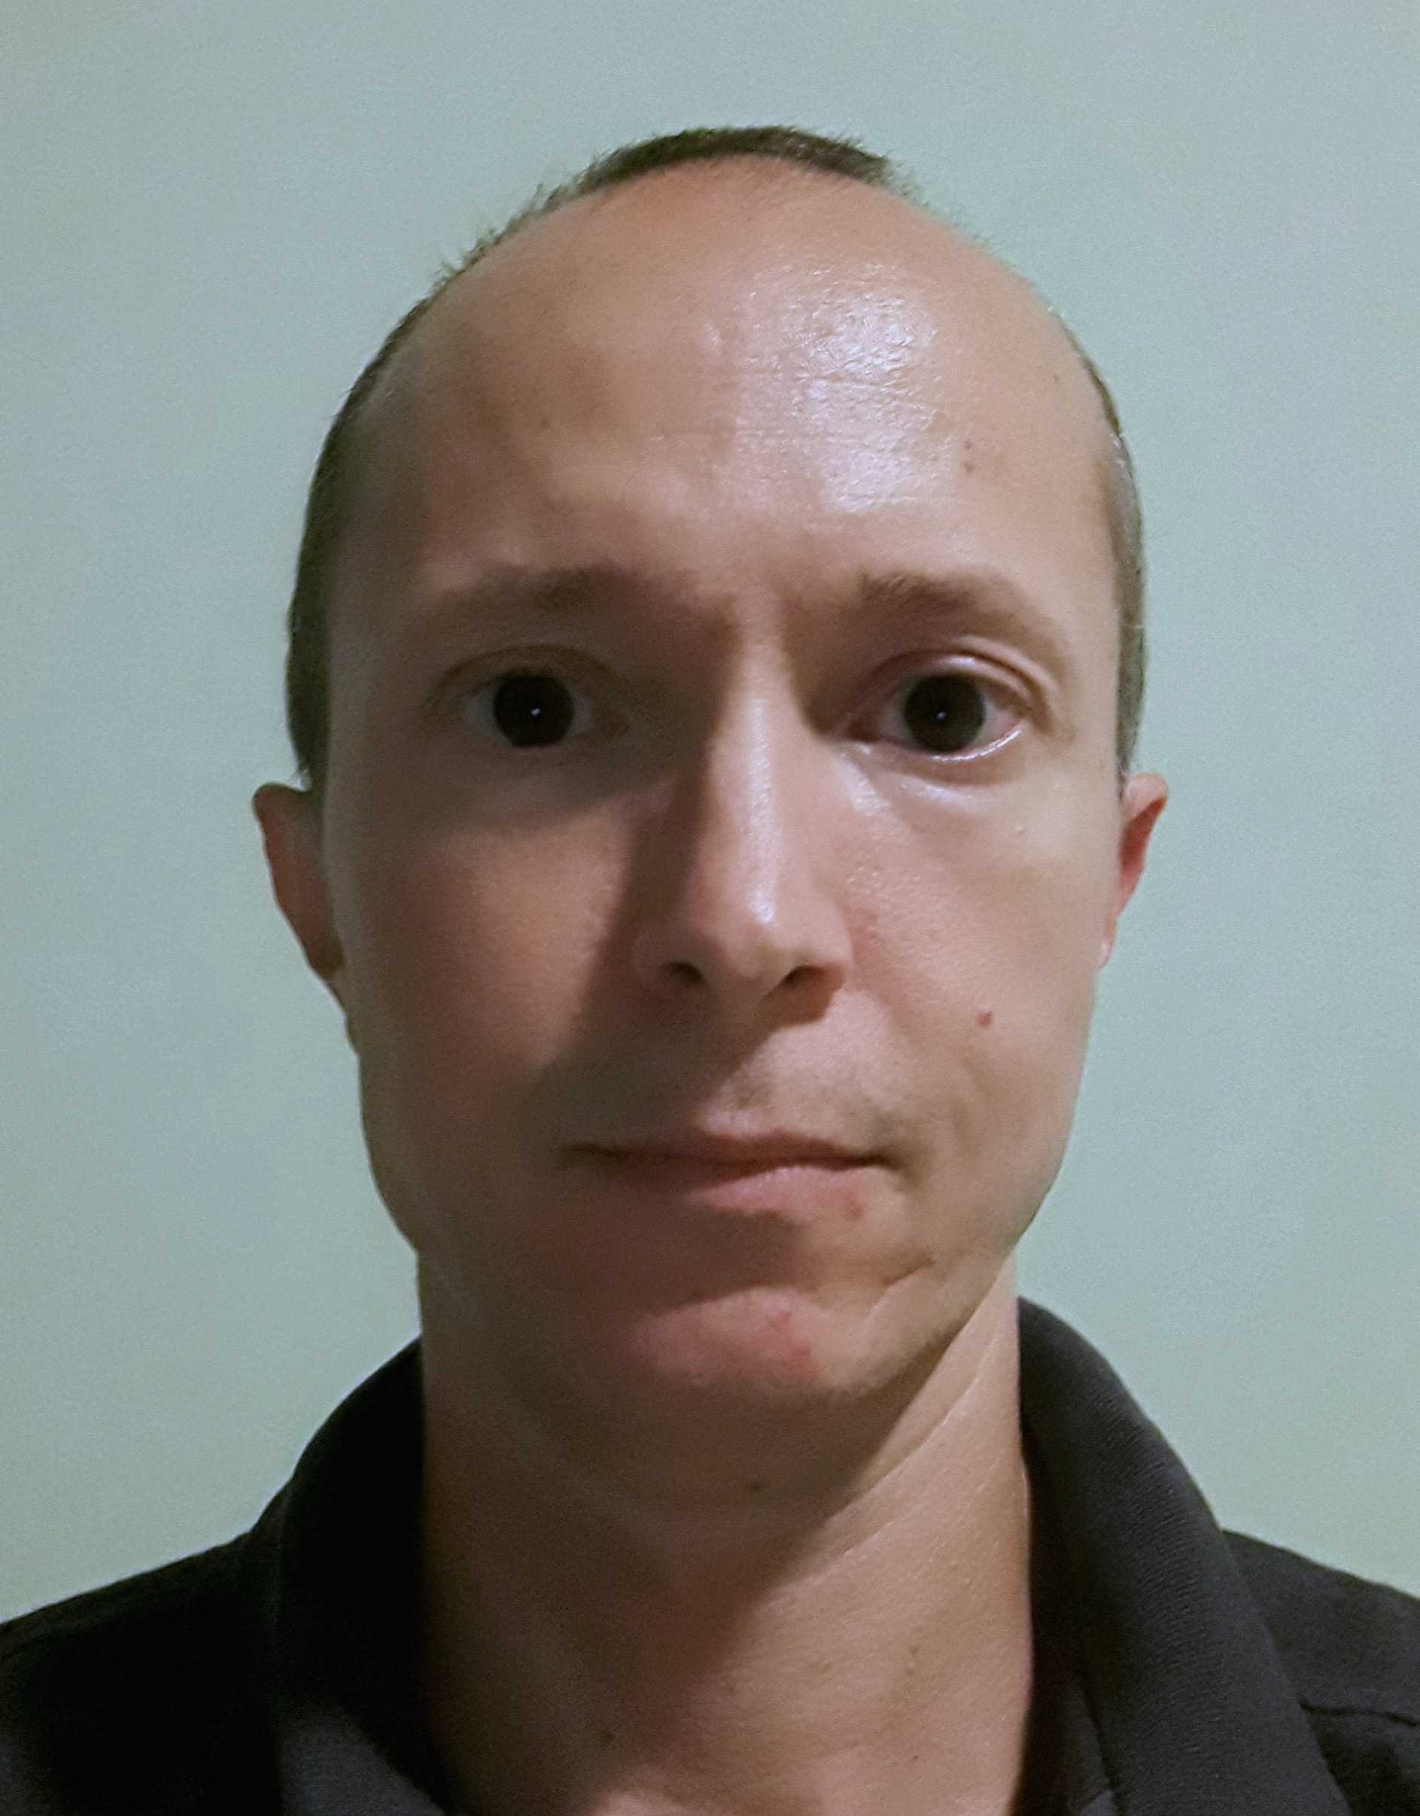
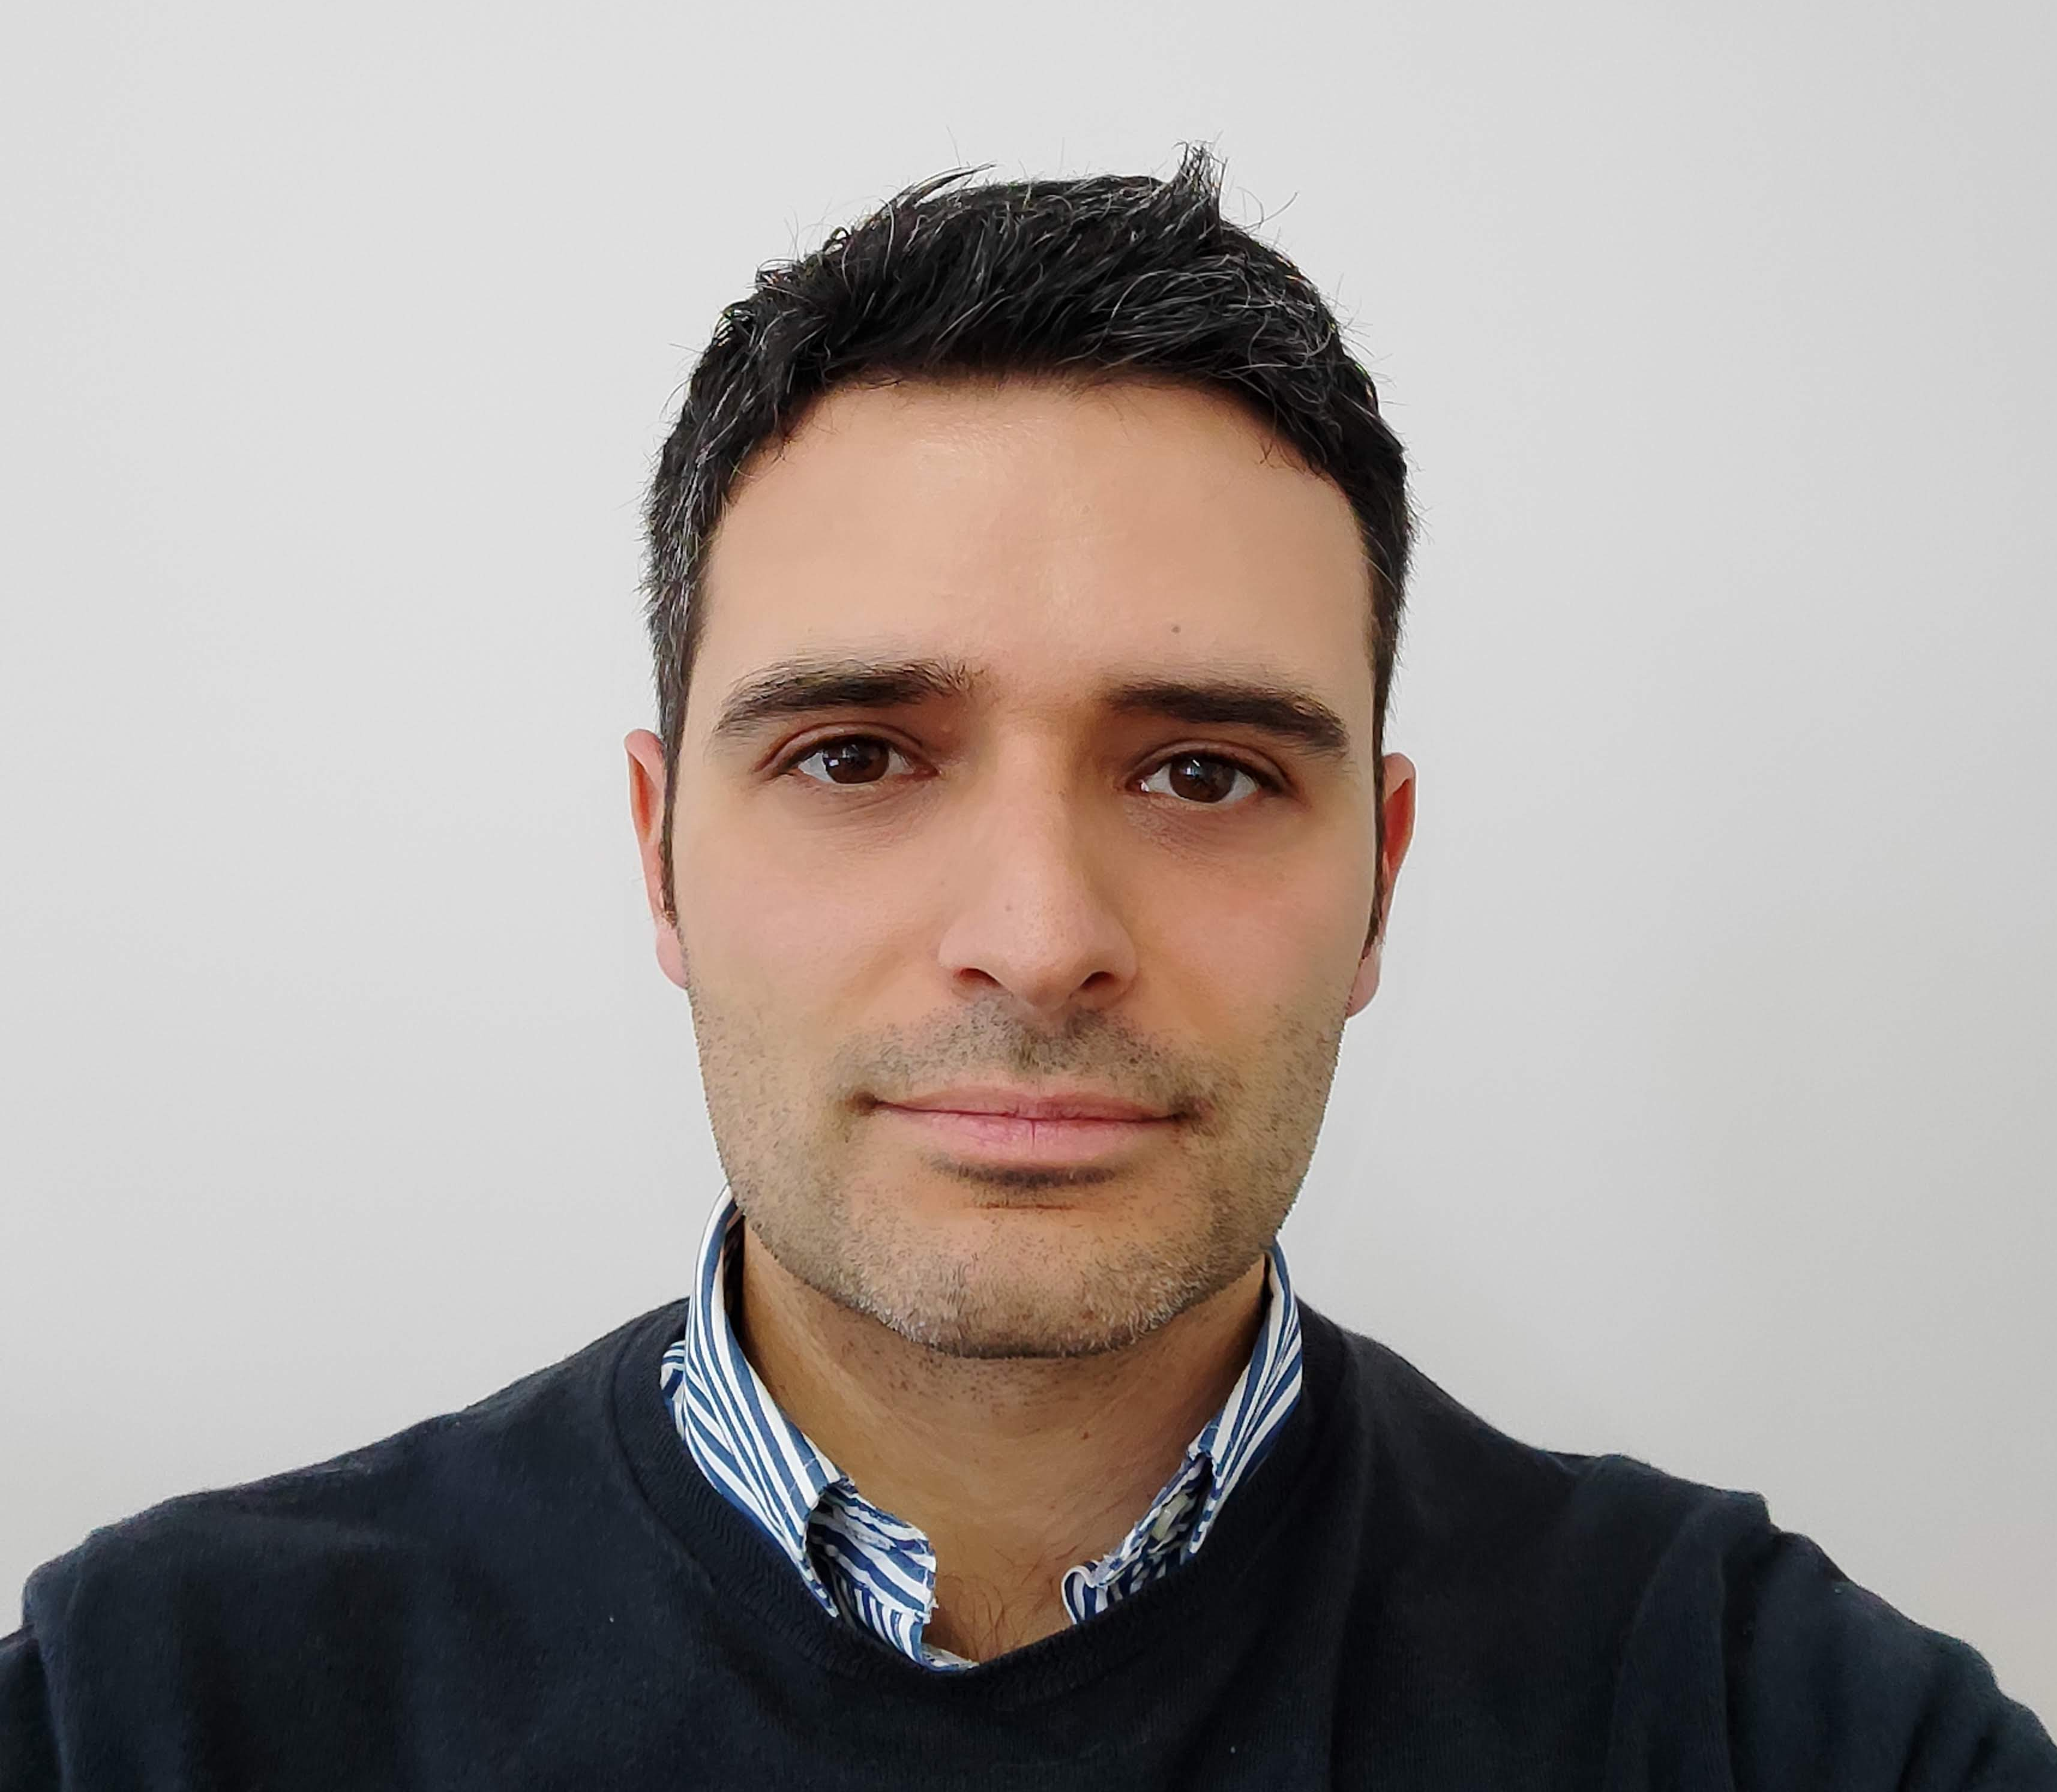
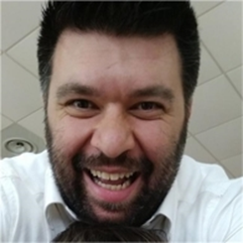
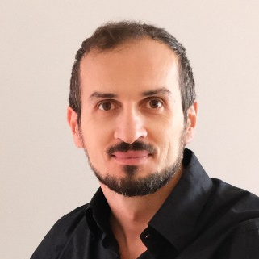
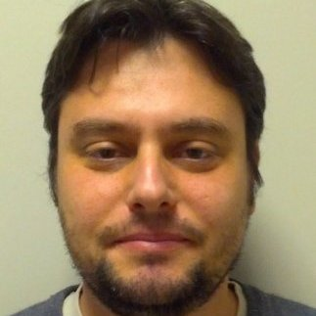
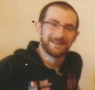
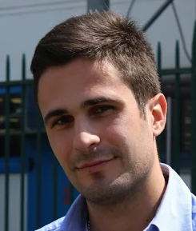
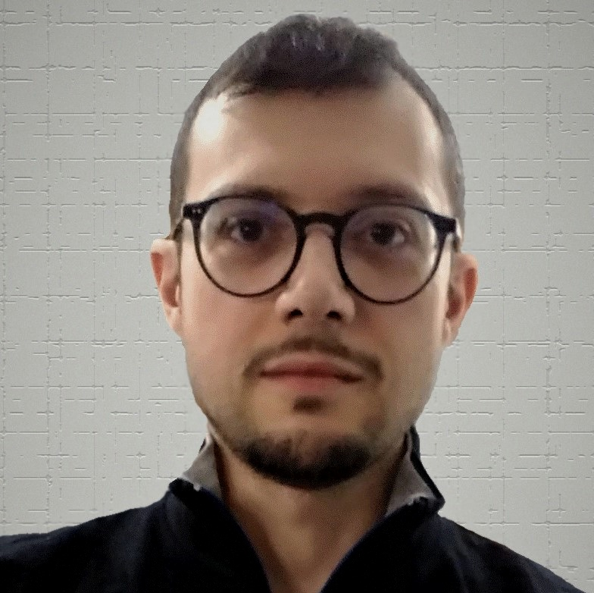
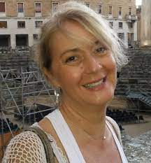
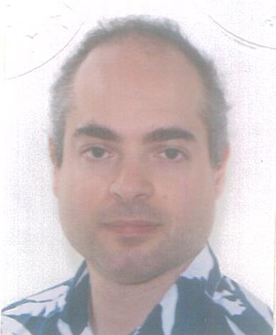
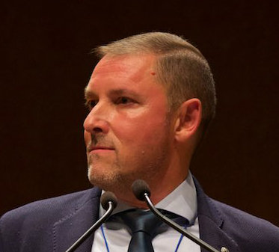
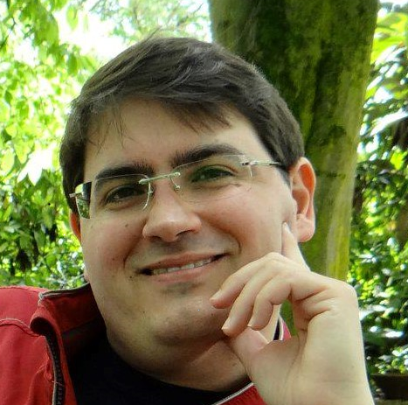
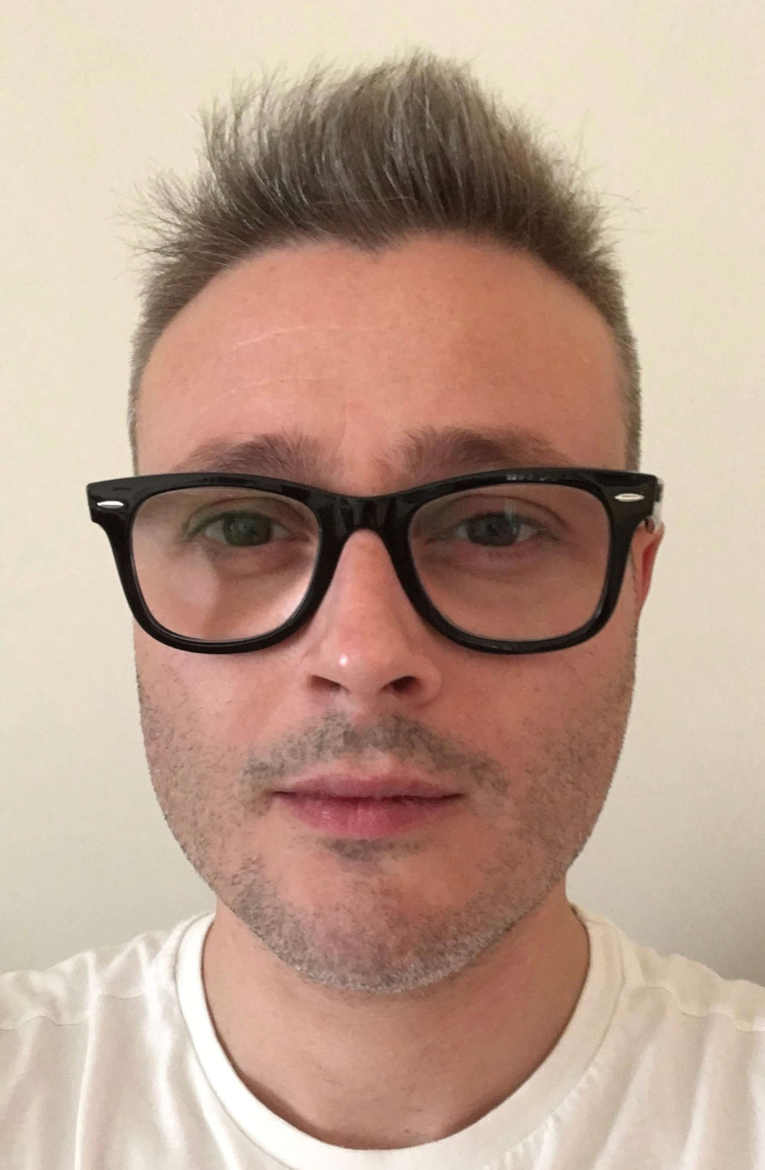
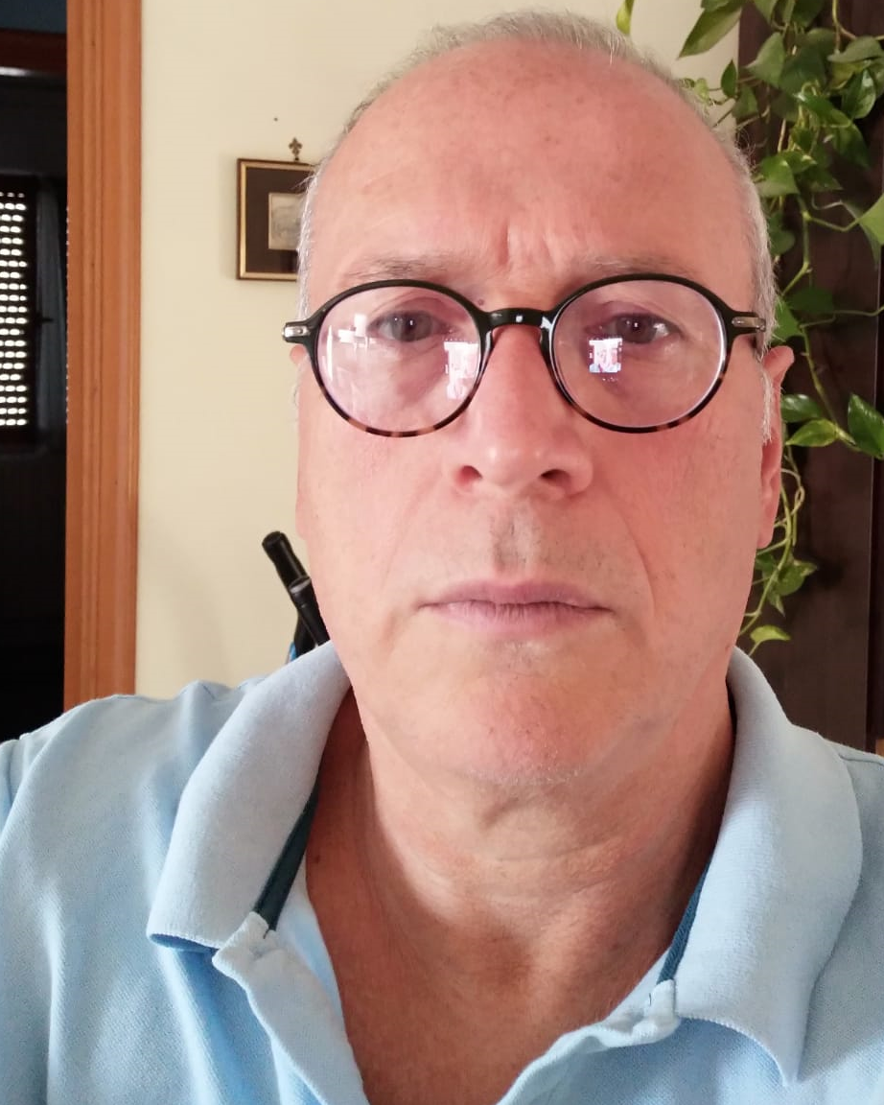
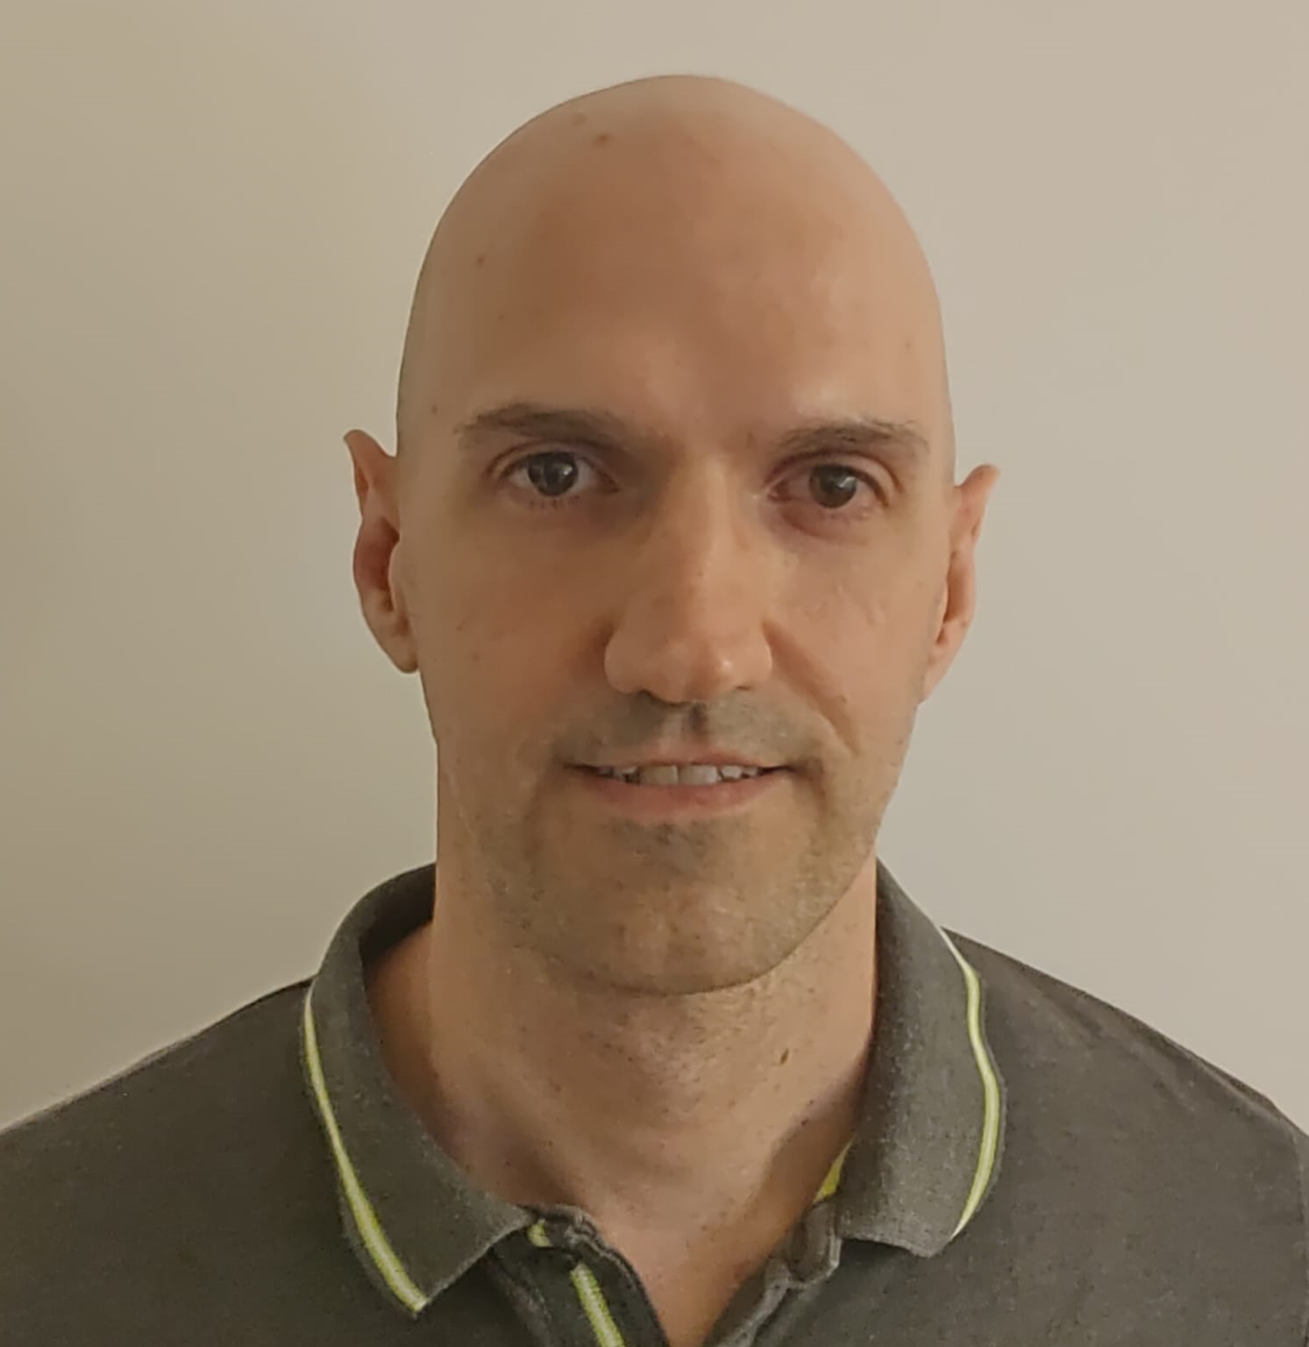
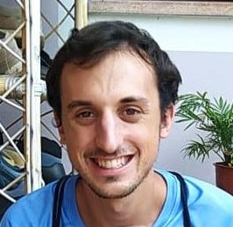
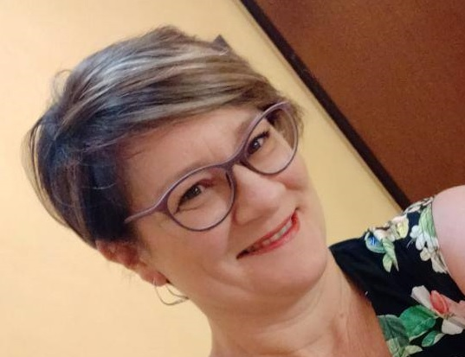
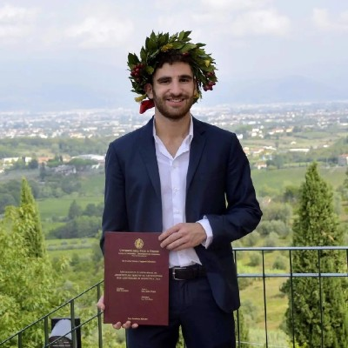
Staff DSI

Slide 3
Riorganizzazione DSI 2021

Slide 4
DSI – Aricolazione e Personale
Personale staff della DSI al 24 novembre 2022:
1 direttore
21 persone (100%)
1 persona (70%)
1 persona (70% da 1/1/2022 al 31/12/2022)
1 persona (30% dal 1/10/2022 al 1/102023)
2 borsisti
Distribuzione nelle Strutture:
Padova (1)
LNL (1)
Milano Bicocca (1)
Torino (1)
Pisa (1)
CNAF (7)
AC (12 + direttore)
Cagliari (1)
LNGS (1)

Slide 5
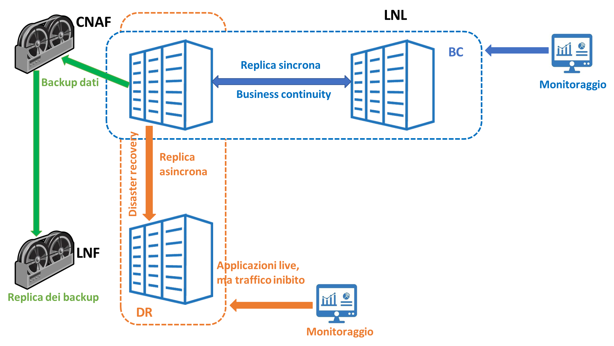
In caso di manutenzione programmata su uno dei siti in BC,
le VM vengono spostate sull'altro -> zero downtime.
In caso di down di uno dei siti in BC, le VM
ripartono automaticamente sull'altro -> breve downtime.
In caso di down di entrambi i siti in BC, le applicazioni vengono fatte ripartire sul sito di DR -> medio downtime.

Slide 6
Gestione e sviluppo dei Sistemi Informativi

Slide 7
Programma attività e priorità
Per quanto riguardo nuovi sviluppi le attività sono guidate da
Esigenze di riscrittura di applicativi esistenti causa obsolescenza tecnologica e necessità di adeguamento a nuove release del software o bachi di sicurezza
Esigenze programmate da parte dell’Isituto che vengono inserite in una programmazione triennale (PIAO – PTA)
Esigenze legate a eventi straordinari che sono al di fuori della programmazione e sono non procrastinabili
Esigenze legate a obiettivi di performance di altri soggetti INFN non condivisi preventivamente sui quali viene assegnata altissima priorità a scapito delle attività programmate

